Slide 1
Infraestructura 2030: Foros de Consulta. Hacia un Programa Nacional de Infraestructura Sostenible 2030
Mesa 2: APP’s para el Financiamiento de la Infraestructura
Miguel Yturbe| yturbem@gtlaw.com | +52(55)5029.0056

Slide 2
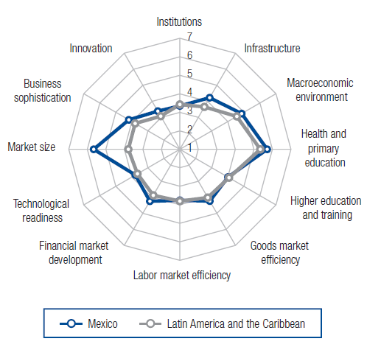
Índice de Competitividad Global

Slide 3
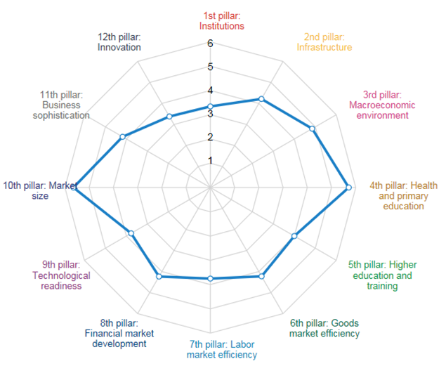
De acuerdo con el las estadísticas del Foro Económico Mundial (World Economic Forum):
México ha progresado gracias a la mejora de la eficiencia de los mercados financieros, a la sofisticación empresarial y a la innovación. La competitividad del país también se beneficia de un mercado de bienes eficiente con un nivel de competencia mejorado. Estos resultados indican que las reformas recientes están dando frutos, pero aún quedan retos.
Fuente: http://reports.weforum.org/global-competitiveness-report-2015-2016/economies/#economy=MEX

Slide 4
Las APP como alternativa de provisión de infraestructura y servicios públicos.
Responsabilidad Pública
Responsabilidad Privada
Provisión tradicional del Sector Público (OPF)
Asociación Público Privada (APP)
Participación Privada
Propietario Público/ Financiador
Operador
Empresa de Ingeniería
Constructor
Propietario Público
Propietario Privado
Concesionario Privado
Constructor
Operador
Empresa de Ingeniería
Constructor
Operador
Empresa de Ingeniería

Slide 5
Retos para para el Financiamiento de la Infraestructura mediante APP’s:
Mayor ámbito de aplicabilidad de la Ley:
De conformidad con el Artículo 26 de la LAPP, cualquier interesado en realizar un proyecto de APP puede presentar su propuesta a la dependencia o entidad federal encargada (las cuales se les denomina “Propuestas no Solicitada”)
Las dependencias y entidades están facultadas para establecer y determinar qué tipo de proyectos pueden recibir conforme a los contenidos en el Plan Nacional de Desarrollo, los programas sectoriales, institucionales, regionales y especiales, es decir, de conformidad a sus necesidades específicas de cada una de conformidad con el Artículo 26 de la LAPP y el Artículo 43 del Reglamento de la LAPP.

Slide 6
Retos para para el Financiamiento de la Infraestructura mediante APP’s:
Mayor protección a acreedores ¿Tiene el gobierno esa obligación?
Art 2.- Ley de Disciplina Financiera de las Entidades Federativas y los Municipios
“Obligaciones: los compromisos de pago a cargo de los Entes Públicos derivados de los Financiamientos y de las Asociaciones Público-Privadas.”
¿Se debe de utilizar el crédito público del Estado para financiar las APP’s?
Mayor claridad en la estructura de los Contratos de APP para establecer un esquema de protección al acreedor.

Slide 7
Retos para para el Financiamiento de la Infraestructura mediante APP’s:
Es necesaria una Dependencia-Institución de seguimiento de Proyectos de APP’s
Agencias especializadas en la valoración, estudio e implementación de proyectos de APP’s.
En México cada dependencia o entidad auto-gestiona el estudio y la implementación de las APP’s
Muchas países han desarrollado agencias/unidades especializadas en analizar los proyectos, costos y observar la rentabilidad de las APP’s.
Ministerio de planeación de Asociaciones Público-Privadas (Brasil)
Ministerio de Obras Públicas- Coordinación de Concesiones de Obras Públicas (Chile)
Departamento Nacional de Planeación de Asociaciones Público-Privadas (Colombia)
Comisión para la promoción de la Alianza Público-Privadas (Honduras)
Public-Private Partnership Authority (Puerto Rico)

Slide 8
Paseo de la Reforma 265 PH1 Cuauhtémoc, D.F. 06500
GreenbergTraurig
Cd. de México
Esta Presentación fue elaborada por:

